Slide 1
第一次專題說明

Slide 2
專題目標
熟悉Java語法的使用
認識、使用JDBC的工具(Java與資料庫進行連接的套件)。
資料庫的建立與設計
Java
資料庫

Slide 3


使用技術
Java-JDBC
SQL Server-MS SQL MySQL

Slide 4
專題主題
透過Java下載、使用政府資料開放平台所提供之資料 通常為CSV或JSON格式。
對匯入資料進行處理、將資料存入資料庫。
資料庫建立表格需有多種資料型態。/建議3種
將資料庫中的資料進行取出。//Console
重新匯出成CSV、JSON、XML檔案格式(擇一)。

Slide 5
基本標準
下載檔案、對檔案進行手工處理後直接透過SSMS匯入。
透過Java讀取資料庫中的資料、並印製到Console區。
資料庫
Java程式
下載的檔案

Slide 6
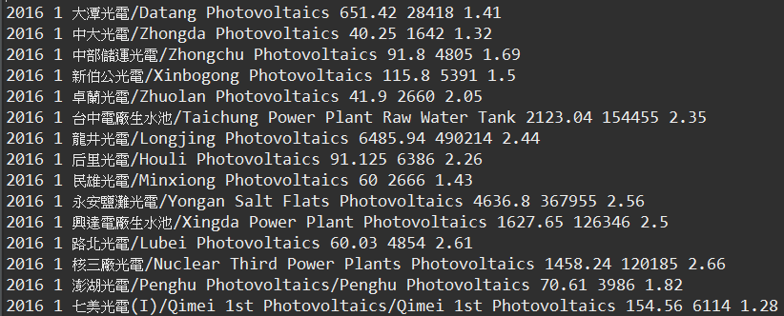
範例 Console區結果:

Slide 7
進階
透過網路功能(Java的URL類)取得網路資料。
在程式中處理資料後放入資料庫。
將資料庫資料取出、並匯出成CSV檔。
網路資源
輸入程式
資料庫
csv等格式檔案
輸出程式

Slide 8
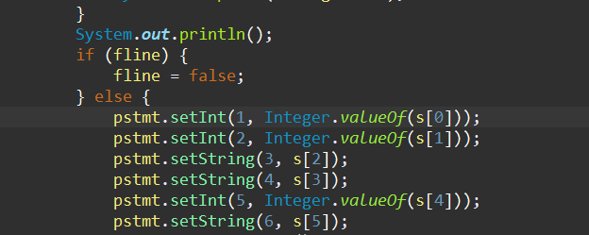
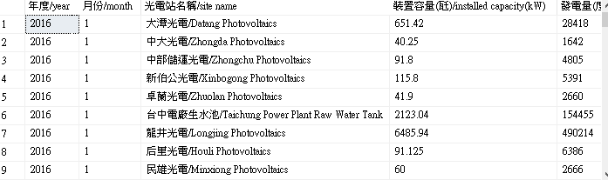
範例

Slide 9
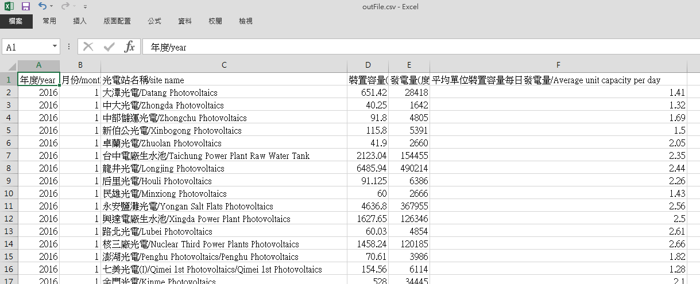
範例 續

Slide 10
高級版
製作DAO(Data Access Object)及其介面。
將匯入資料進行處理 包裝成物件。
利用物件處理資料庫的增刪改查。
讓使用者可以輸入特定條件來進行查詢後並印出成檔案。

Slide 11
發表需求
一份簡單的投影片
程式碼於投影片展示
功能展示
每人請控制於5分鐘以內。

